Slide 1
INFORME DE GESTION
AÑO 2019
FDHRA
NIT 900966264-8

Slide 2
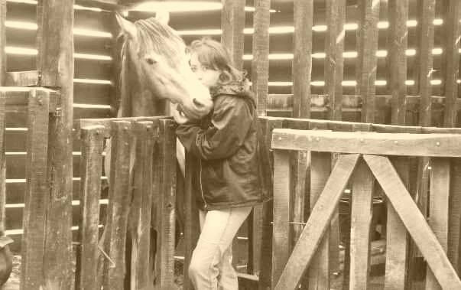
INTRODUCCION
El presente informe tiene como finalidad evidenciar el trabajo realizado en el año 2019, en su 4 año de labores como entidad sin animo de lucro cuyo propósito siempre ha sido velar por el bienestar de los animales.
La fundación dejando huella refugio animal ha venido desarrollando diferentes programas año tras año tratando de cada vez innovar en mecanismos y utilización de herramientas que puedan aportar a la protección animal en los diferentes municipios que así lo requieren y que han creído en nuestra organización.
Es para nosotros una enorme satisfacción mostrar los resultados que a través del tiempo hemos conseguido
El informe se estructura a partir del análisis de aquellas actividades que generaron mayor impacto positivo y que aportaron a la fundación reconocimiento y credibilidad en los temas relacionados con la protección y el bienestar animal de la ciudades
Me complace compartir nuestro balance de gestión correspondiente al año 2017 que como podrán ver más adelante es nuevamente muy positivo
Disfruten ustedes de este recorrido por un año más de logros, procesos y muy buenos resultados de la fundación
GLORIA ISABEL TORRES ACOSTA
Representante Legal

Slide 3
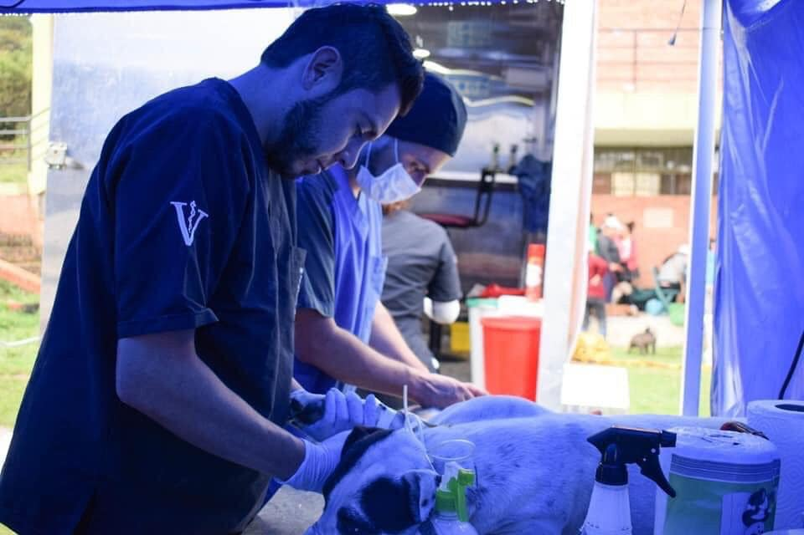
DECLARACION
La elaboración de este informe de gestión ha sido elaborado para dar cumplimiento al artículo 446 del código de comercio, y al artículo 47 del código 222 de 1995 con el propósito de dar a conocer a la sociedad civil, a quienes puedan interesar y a los miembros de la fundación DEJANDO HUELLA REFUGIO ANIMAL, la gestión, avance y logros obtenidos en estos 3 años desde su creación.

Slide 4
RECURSO HUMANO
La FUNDACIÓN DEJANDO HUELLA REFUGIO ANIMAL, cuenta con un gran equipo de apoyo para las diferentes obras y eventos que realiza, con formado así:
ESTERILIZACIONES EN CANINOS Y FELINOS:
Pedro Luis coy López, medico veterinario especialista en medicina interna de pequeños animales. Cirujano
Carlos Javier Tejedor Rodríguez, medico veterinario, especialista en producción animal. Cirujano
Christian camilo Mojica Montañez, medico veterinario, anestesiólogo
Leonardo Augusto Sánchez Meza, medico veterinario, anestesiólogo
Sandra Lucia Rincòn Bello, Medico veterinario, volante y monitoreo
Nelly Astrid García Cruz, medico veterinario, volante y monitoreo
Ana Maria Muñoz Bernal, Medico Veterinario, Historias Clinicas y archivo
JORNADAS DE VACUNACIÓN ANTIRRÁBICA
Grupo de estudiantes de medicina veterinaria y zootecnia U.P.T.C
Grupo de estudiantes de medicina veterinaria y zootecnia Universidad Juan de Castellanos
Grupo de estudiantes Colegios de Duitama
EVENTOS Y RESCATES
Grupo de voluntarios, Grupos animalistas, y policía ambiental de Duitama, Paipa, Tunja, Nobsa
ASESORÍAS JURÍDICAS
Secretaria de seguridad y convivencia de Medellín. Dr. Alejandro Gaviria Henao, abogado especialista en protección animal, Dr. Julio Cesar Aguirre medico veterinario especialista en ciencias forenses, Álvaro Munera Builes Diputado animalista Antioquia

Slide 5
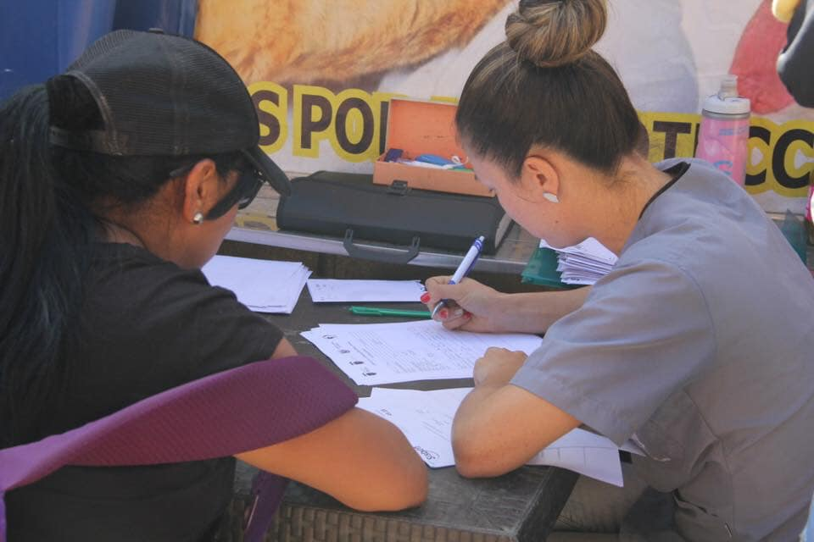
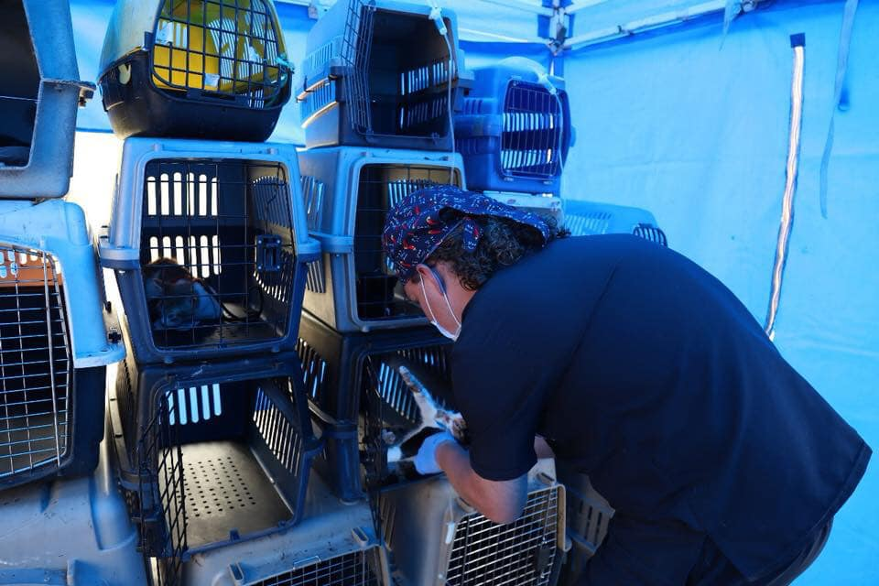
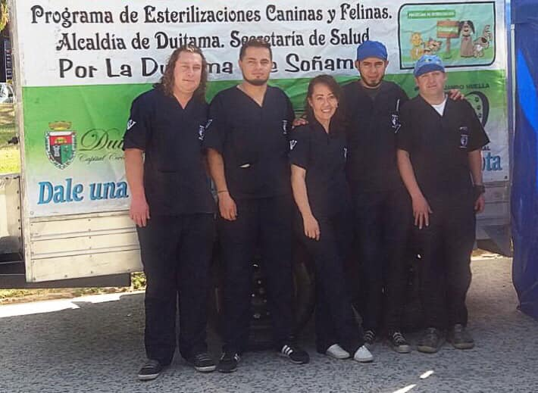
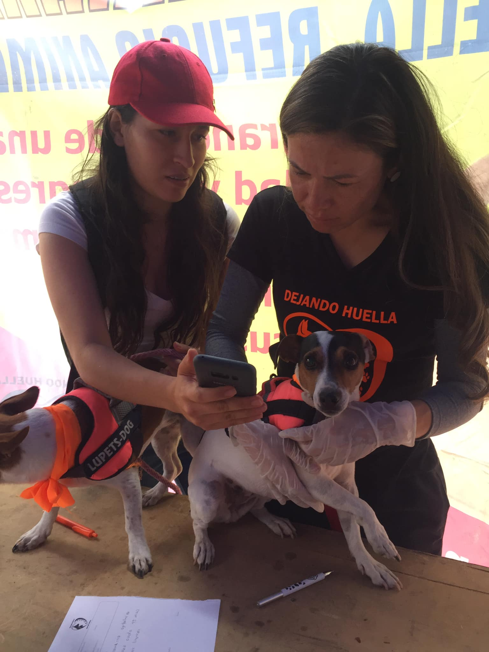
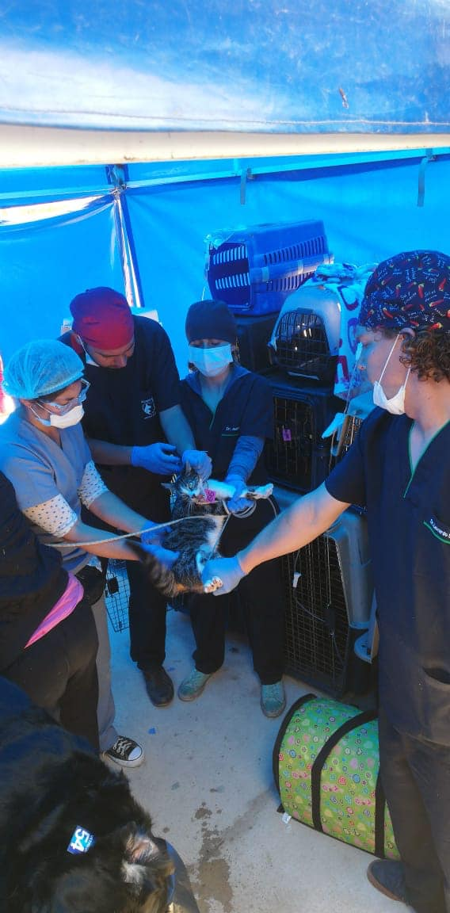
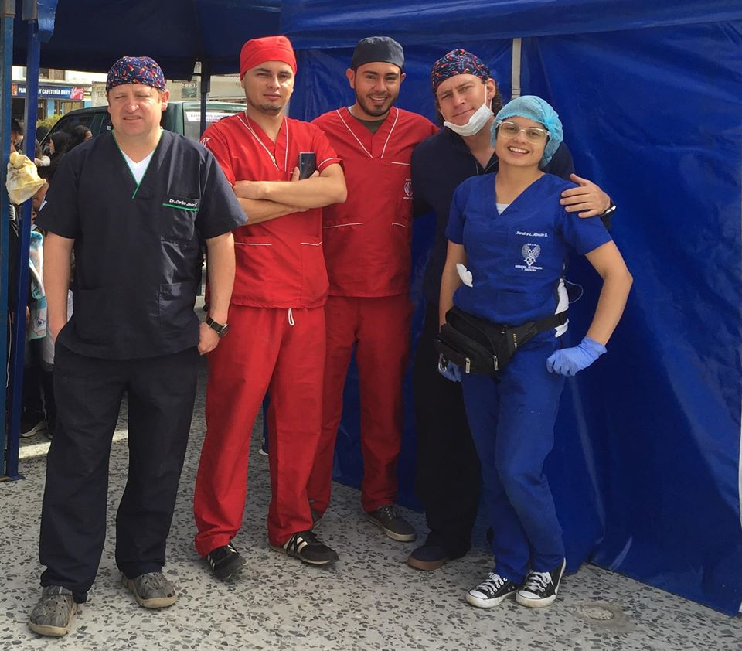
RECURSO HUMANO

Slide 6
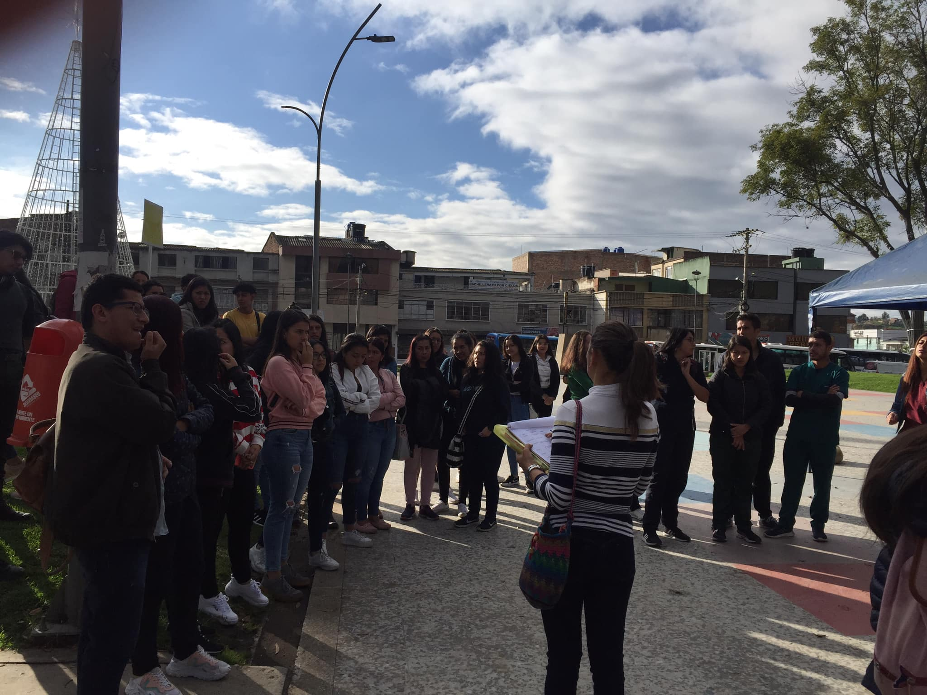
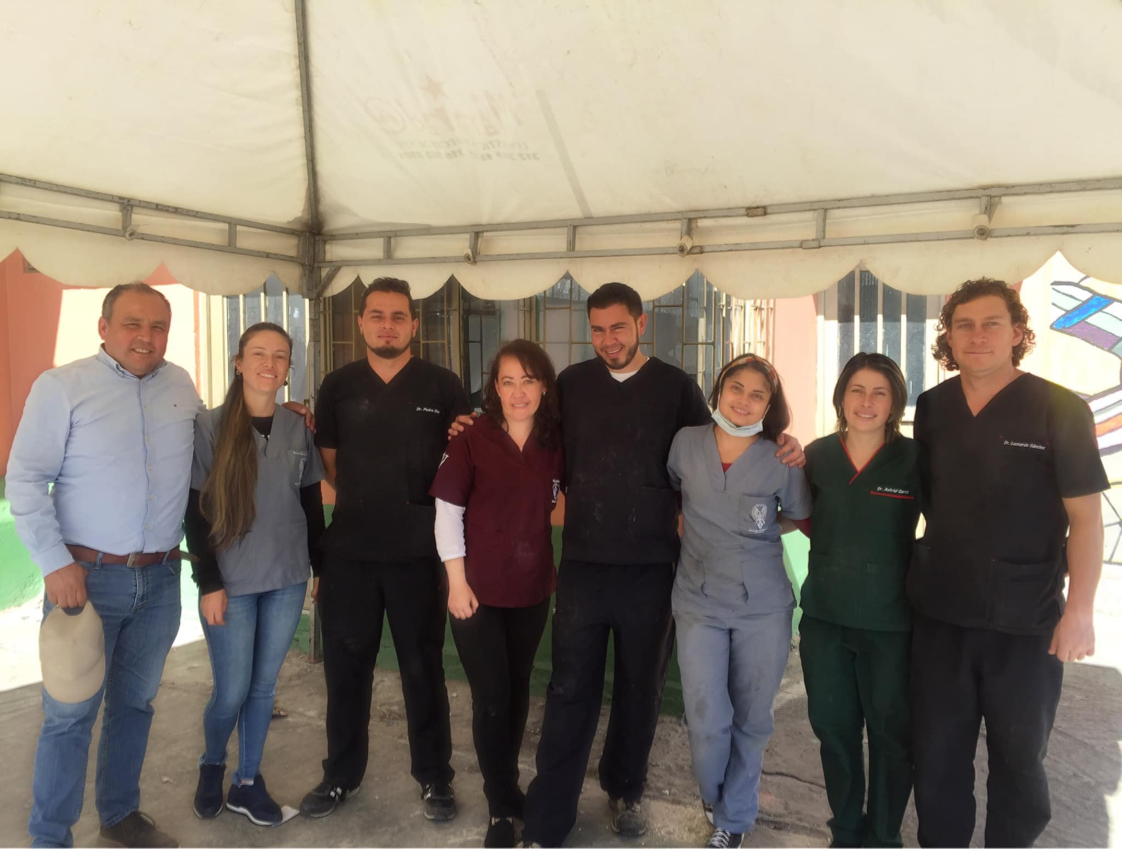
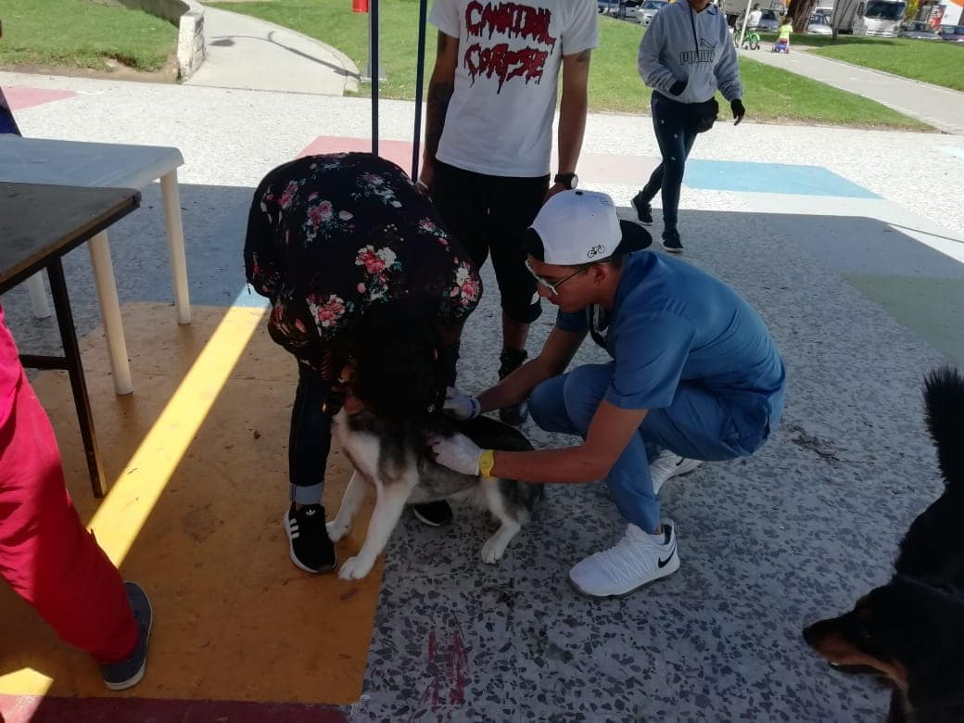

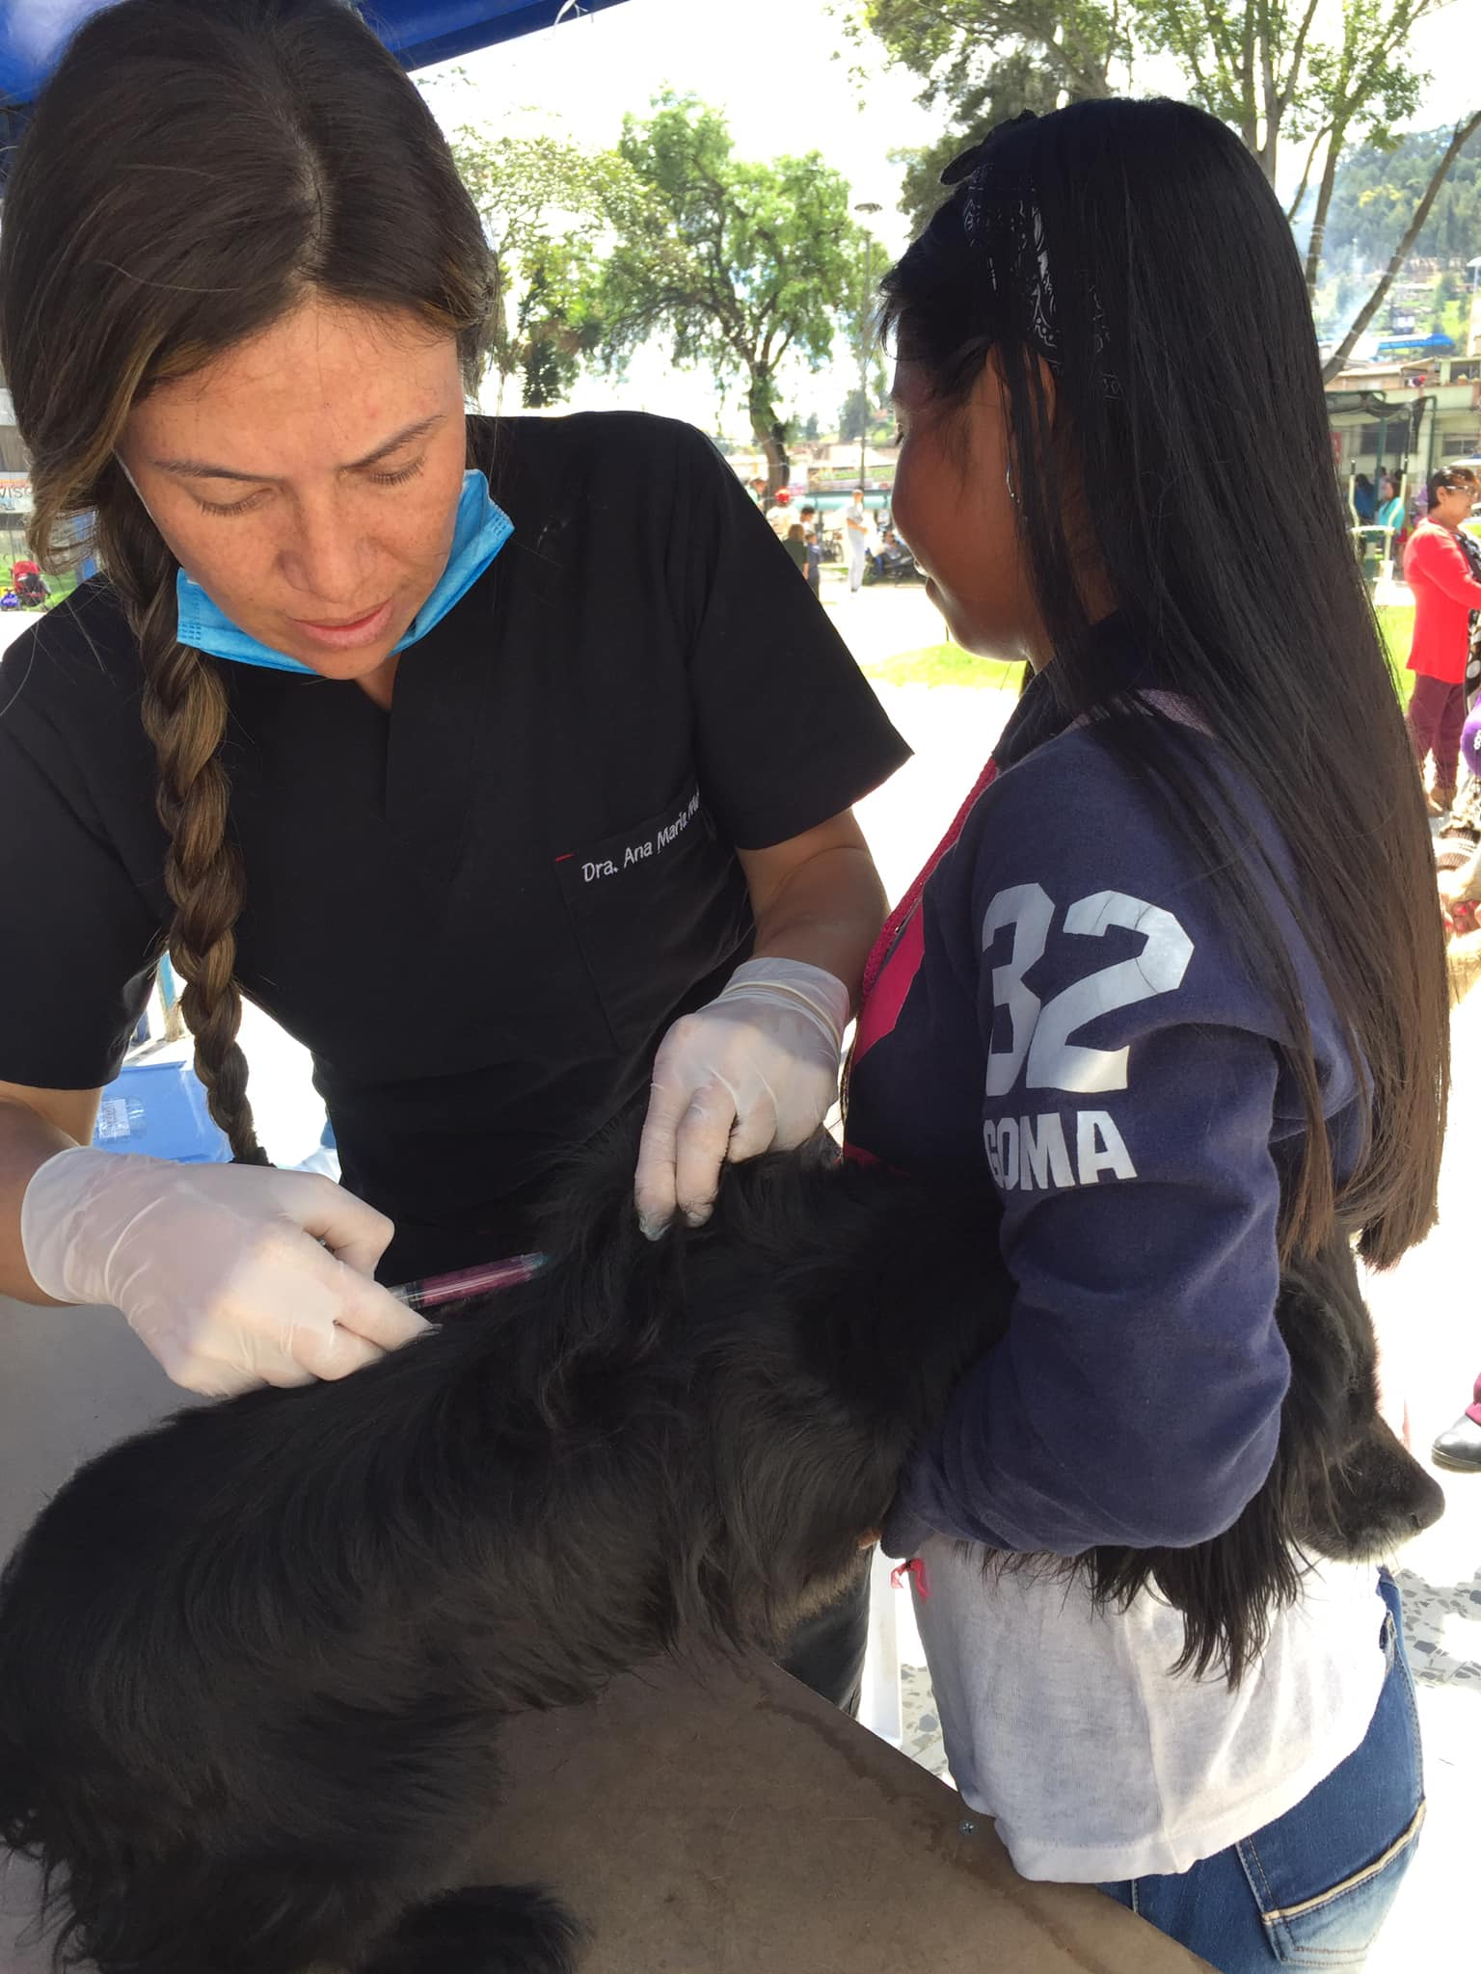
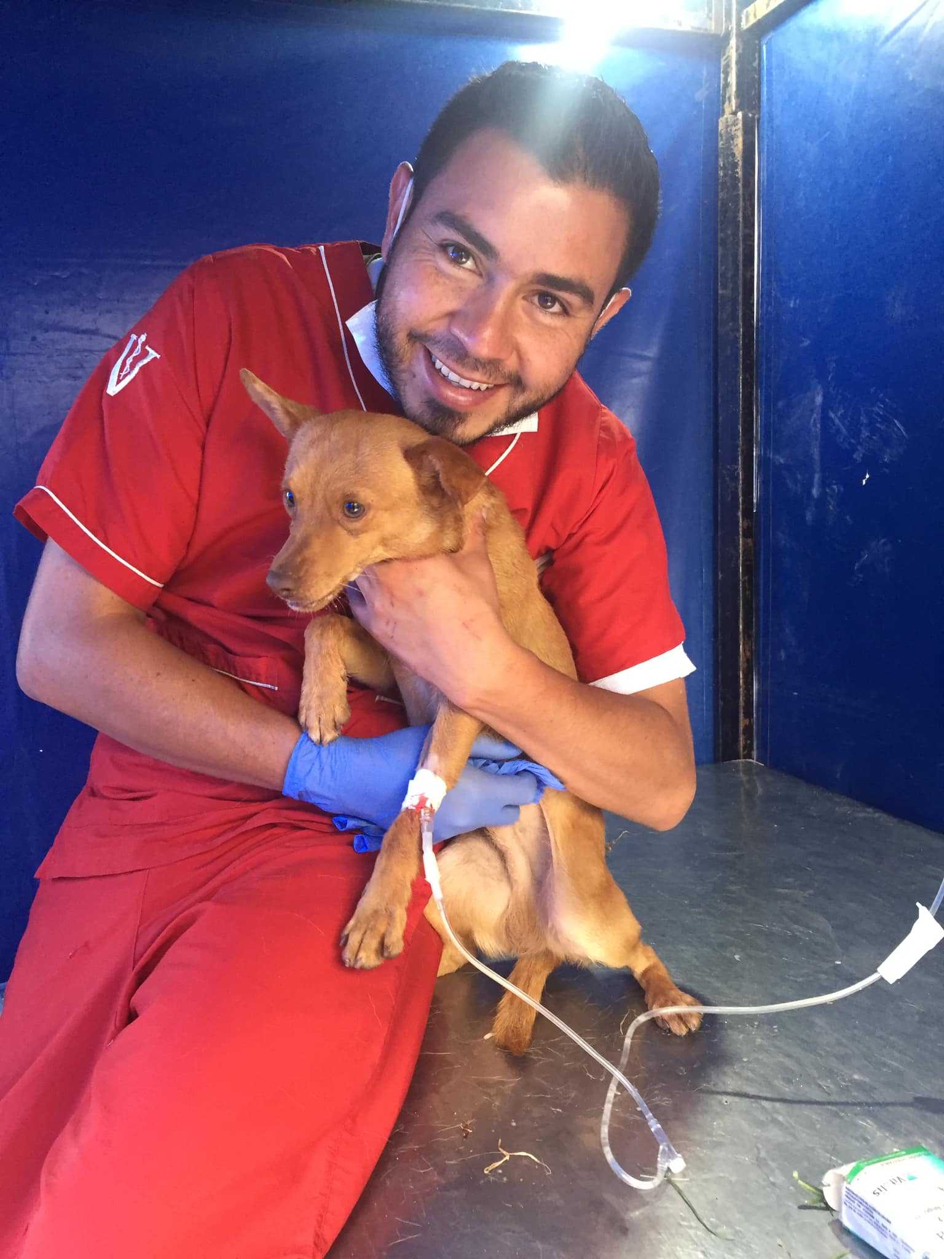
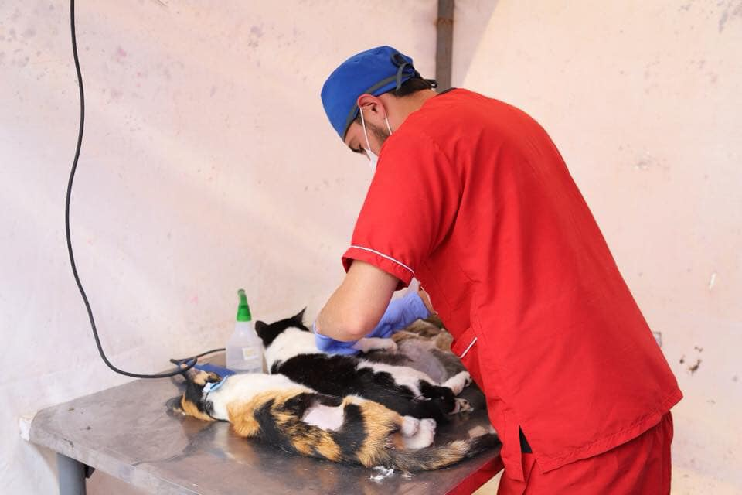
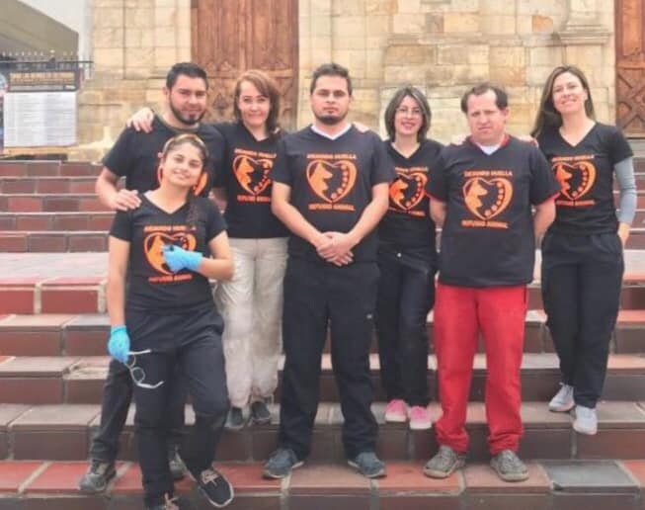

Slide 7
NUESTROS CONTRATOS
ALCALDIA DE PAIPA
Contrato Nª: Convenio de asociación 011 de 2019
Objeto: Aunar esfuerzos para garantizar la protección y salud publica del municipio de Paipa a través de jornadas de sensibilización educativa y esterilización (ovariohisterectomia y orquiectomia)
Valor del contrato: $ 78.736.226
Cirugías contratadas: 711
Cirugías aportadas animales de calle: 27
ALCALDIA DE DUITAMA
Contrato Nª: CMI 2019079
Objeto: Contratar la realización de jornadas d vacunación antirrábica para caninos y felinos en el Municipio de Duitama
Valor del contrato: $ 25.513.000
Vacunas contratadas: 15.500
Vacunas realizadas: 18.214 en caninos y felinos, zona rural y urbana
ALCALDIA DE DUITAMA
Contrato Nª: CSE -20190004
Objeto: Contratar la realización de esterilización canina y felina a través de procedimientos quirúrgicos con el fin de mitigar el riesgo de situaciones de salud relacionadas con condiciones ambientales
Valor del contrato: $ 69.900.000
Cirugías contratadas: 1.200
Cirugías aportadas a animales en condición de calle: 48

Slide 8
NUESTRA OBRA
RESCATES
En el año 2019, realizamos 37 rescates de animales abandonados o maltratados, con apoyo de los cuadrantes de policía y el respaldo de la secretaria de salud.
CIRUGÍAS APORTADAS
Dentro de nuestras jornadas de esterilizaciones a bajo costo, durante el año 2019 aportamos 48 esterilizaciones completamente gratis, a animales en condición de calle y de propietarios quienes no tienen los recursos suficientes para costear una cirugía pero que si tienen la voluntad para evitar nuevos nacimientos.
ANIMALES ALBERGADOS
Durante el año 2019 albergamos a 326 animales en estado vulnerable, ofreciendo hogar de paso mientras se esterilizan y se entregan en adopción
ESTERILIZACIONES A BAJO COSTO
En el año 2019 realizamos 12 jornadas de esterilizaciones a bajo costo realizando así 823 procedimientos quirúrgicos a caninos y felinos con precios accequibles a la comunidad, a personas que apadrinan cirugias de animales en condición de calle

Slide 9
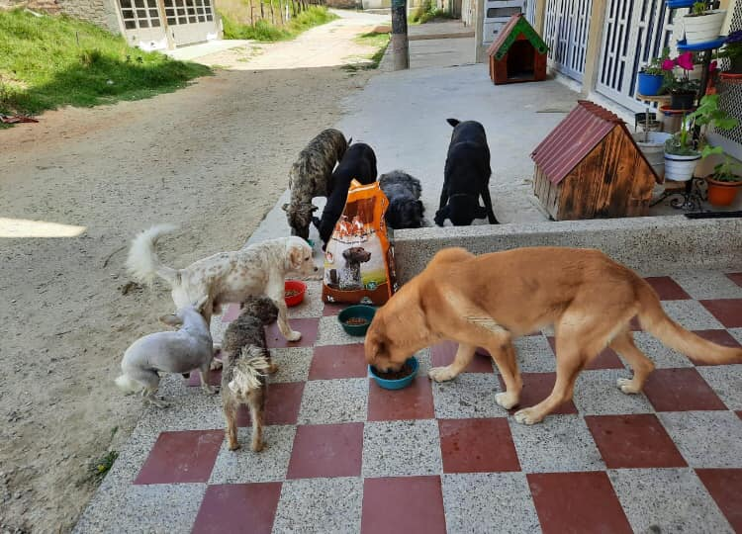
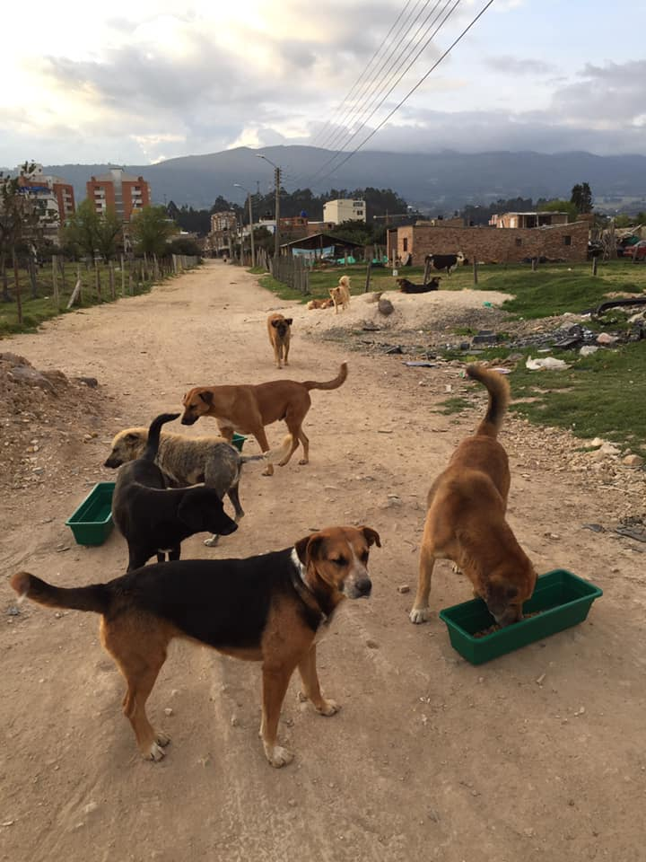
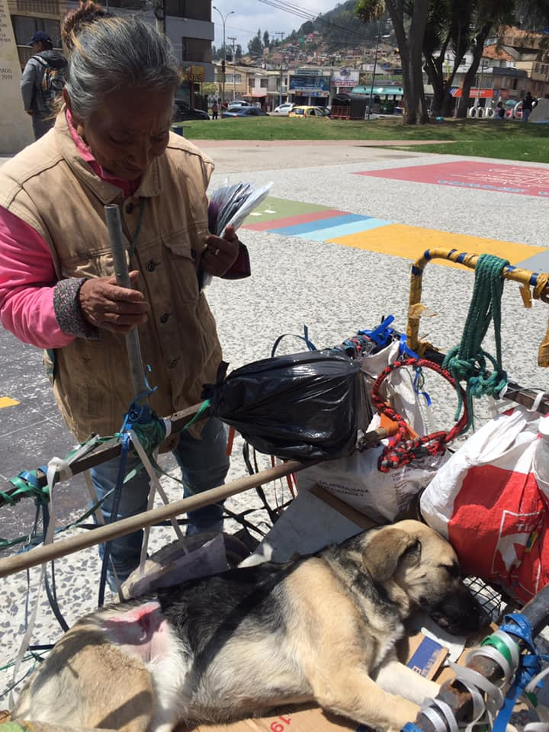
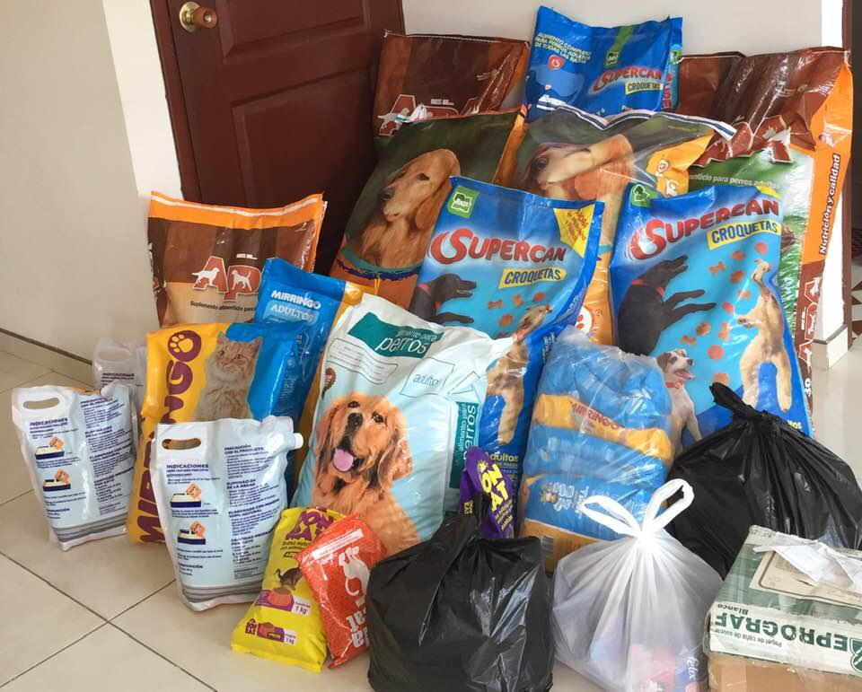
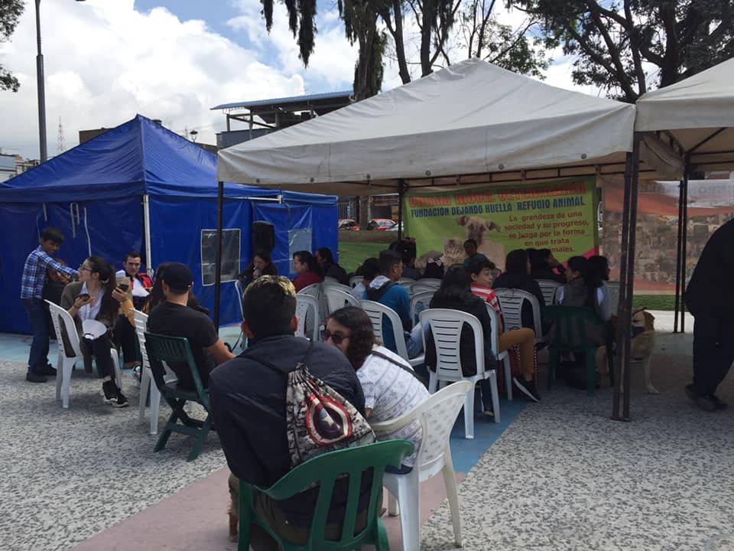
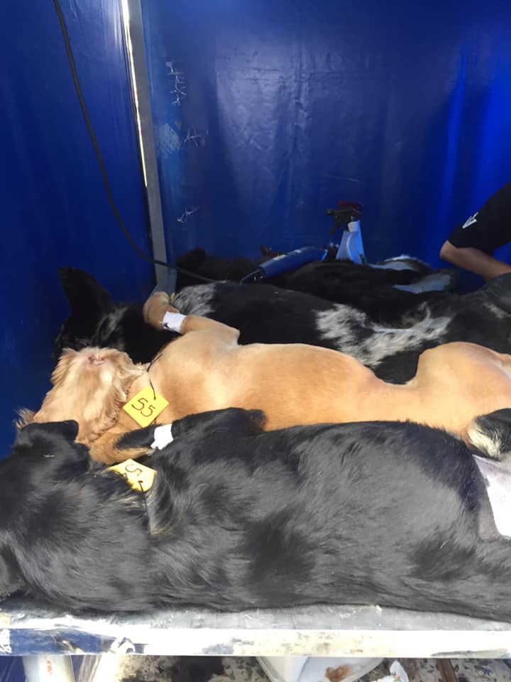
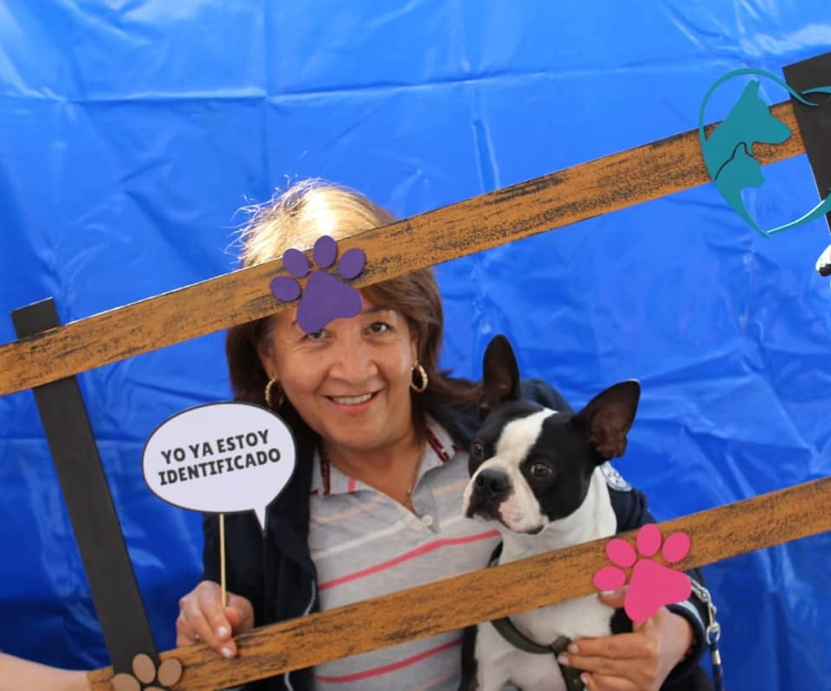

Slide 10
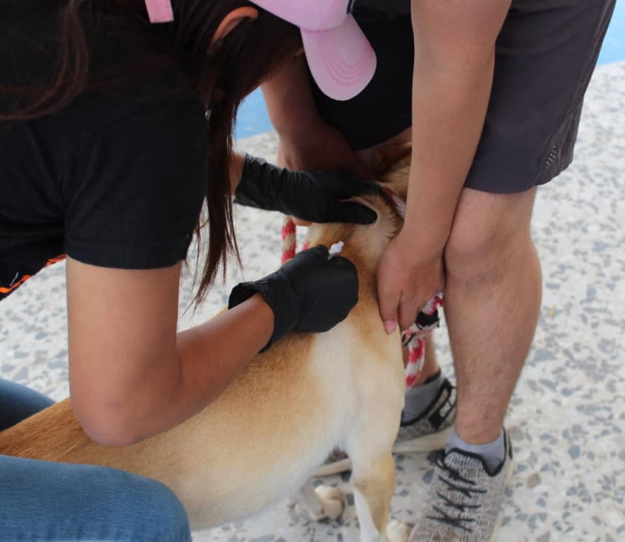
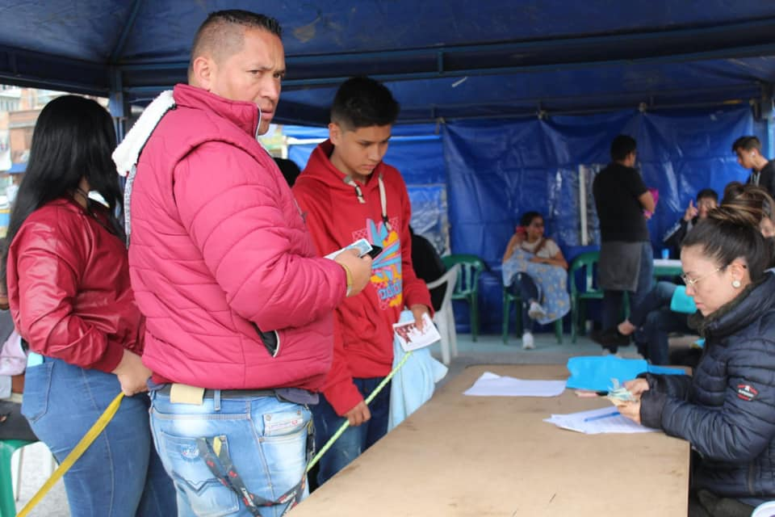
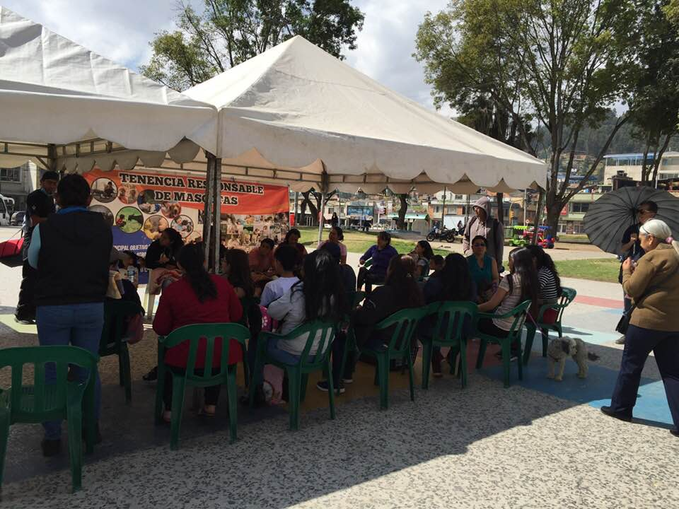
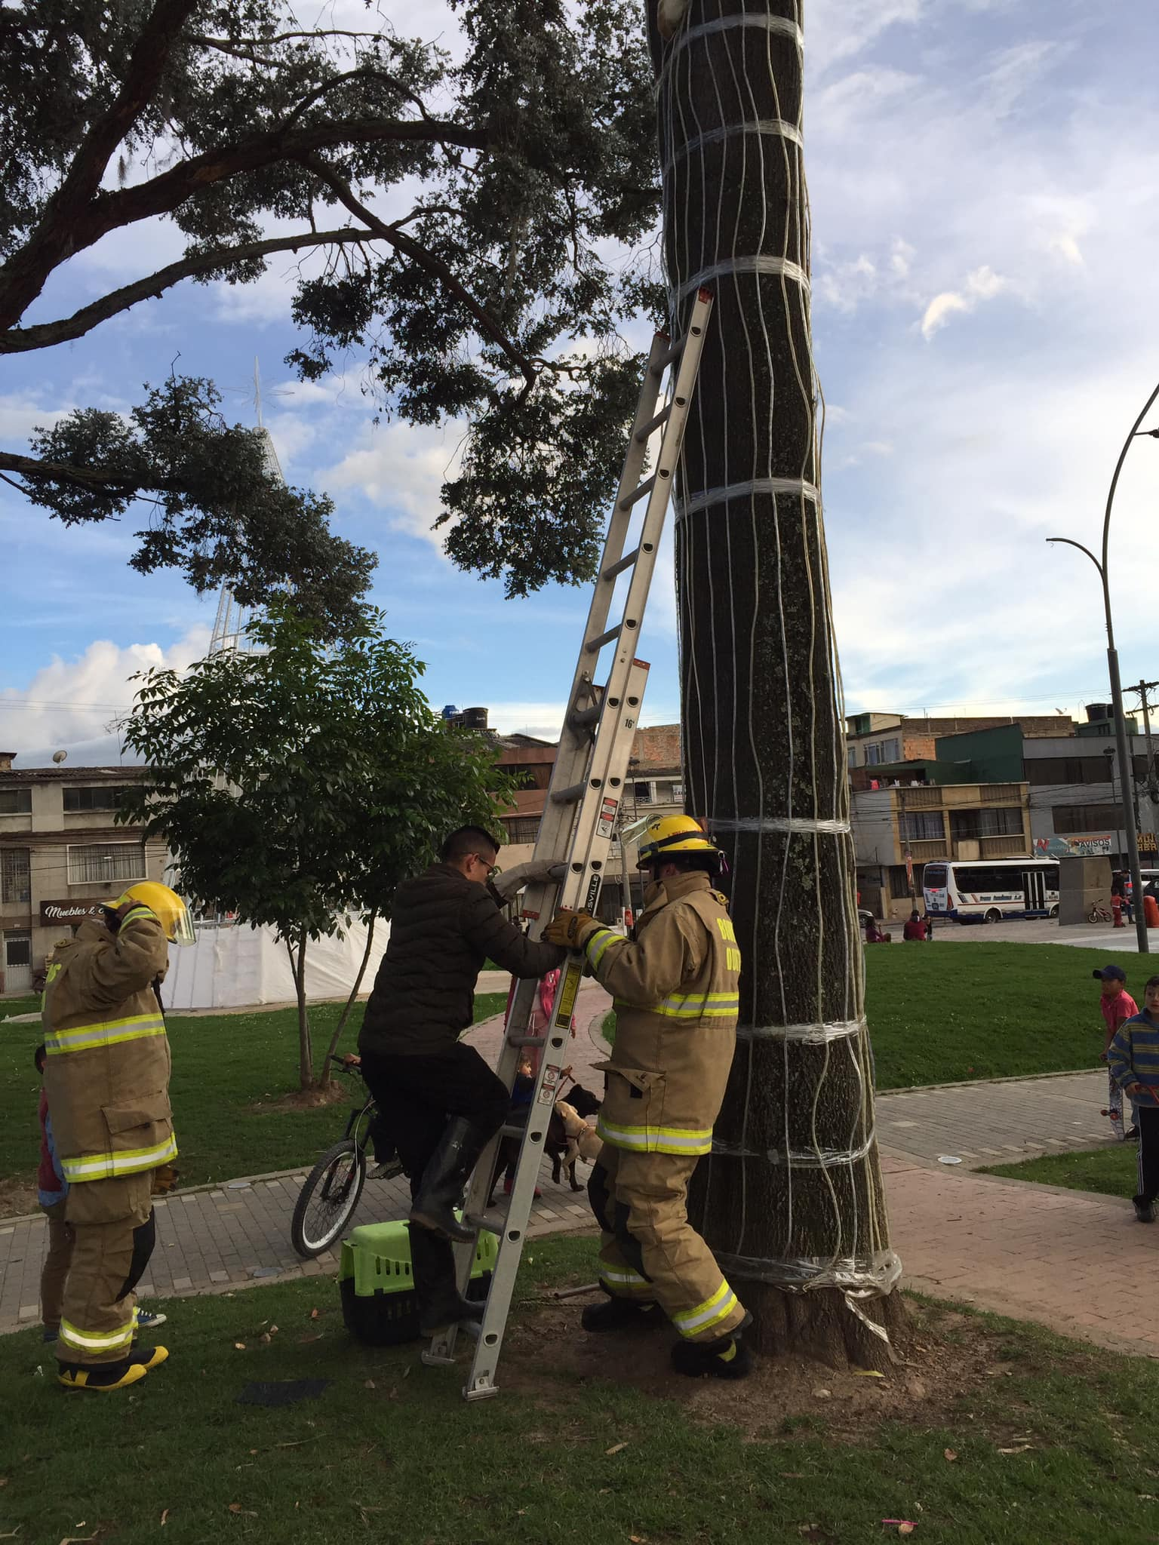
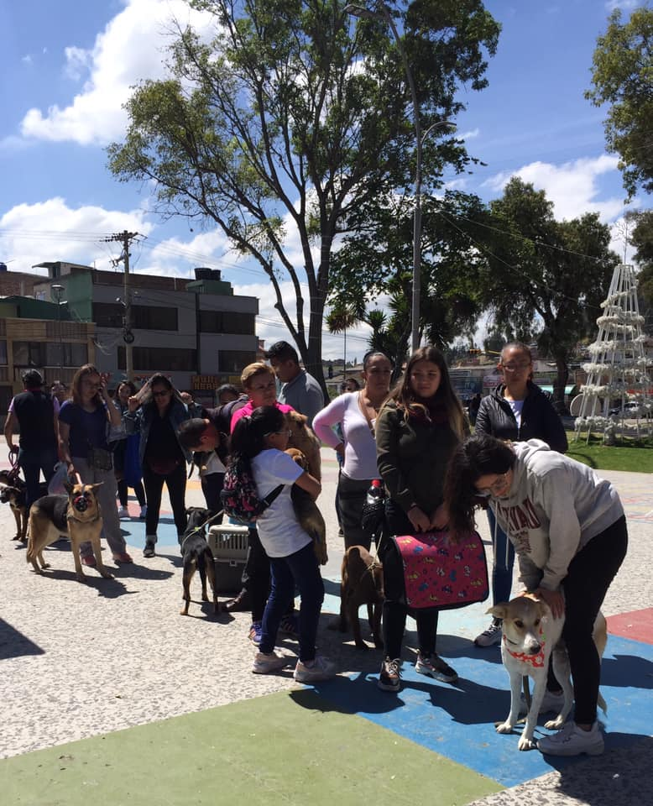
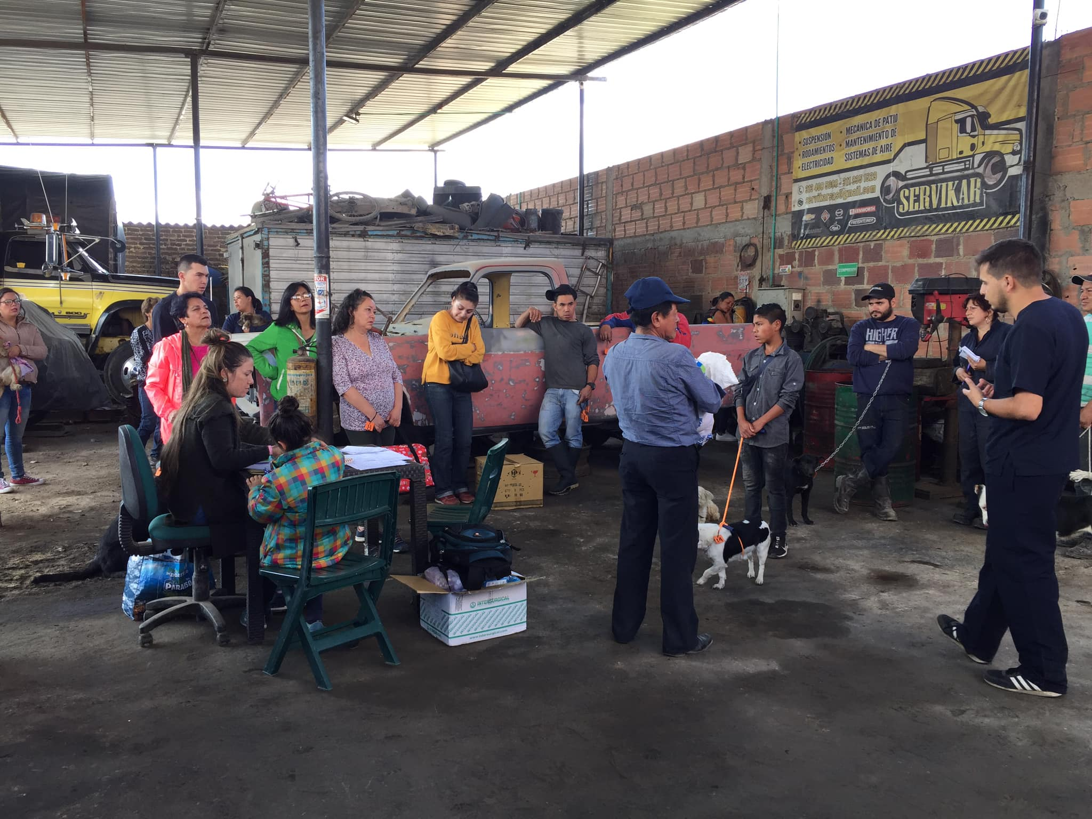

Slide 11
ESTERILIZACIONES
En la fundación DEJANDO HUELLA REFUGIO ANIMAL, estamos convencidos que la única forma de contribuir a la disminución de la problemática de fauna callejera es la ESTERILIZACIÓN, es por eso que durante el año 2019 dedicamos gran parte de nuestro tiempo y nuestros recursos a realizar cirugías con fines de esterilización en caninos y felinos, contabilizadas así:
Cirugías en Duitama: 2.071
Contrato con la alcaldía: 1.200
Esterilizaciones a bajo costo: 823
Cirugías aportadas: 48
Cirugías Paipa: 738
Contrato con la alcaldía: 711
Cirugías aportadas: 27
TOTAL: 2..809 animales esterilizados en el año 2019

Slide 12
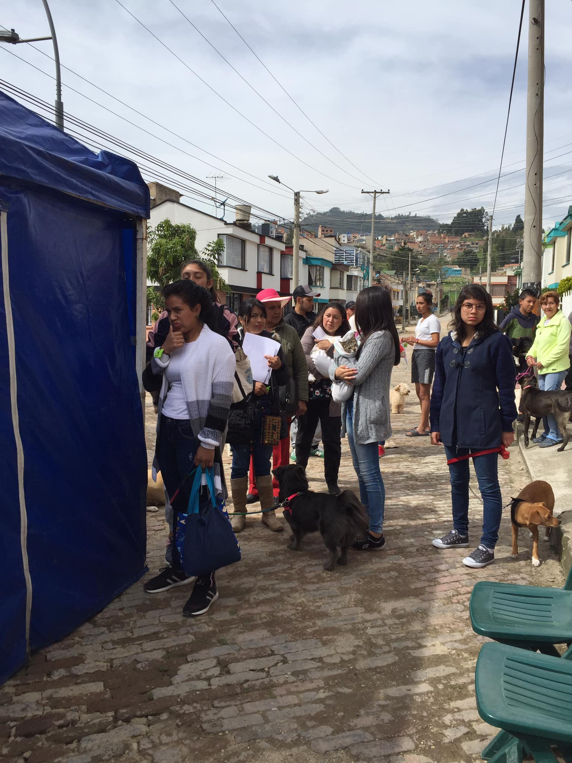
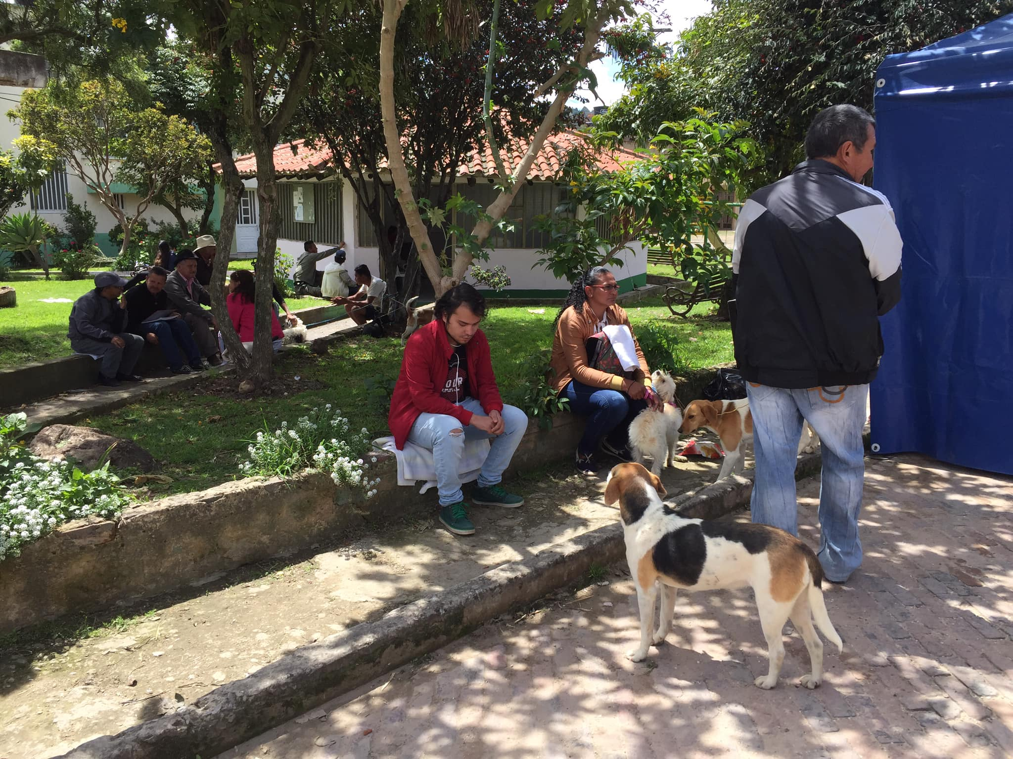
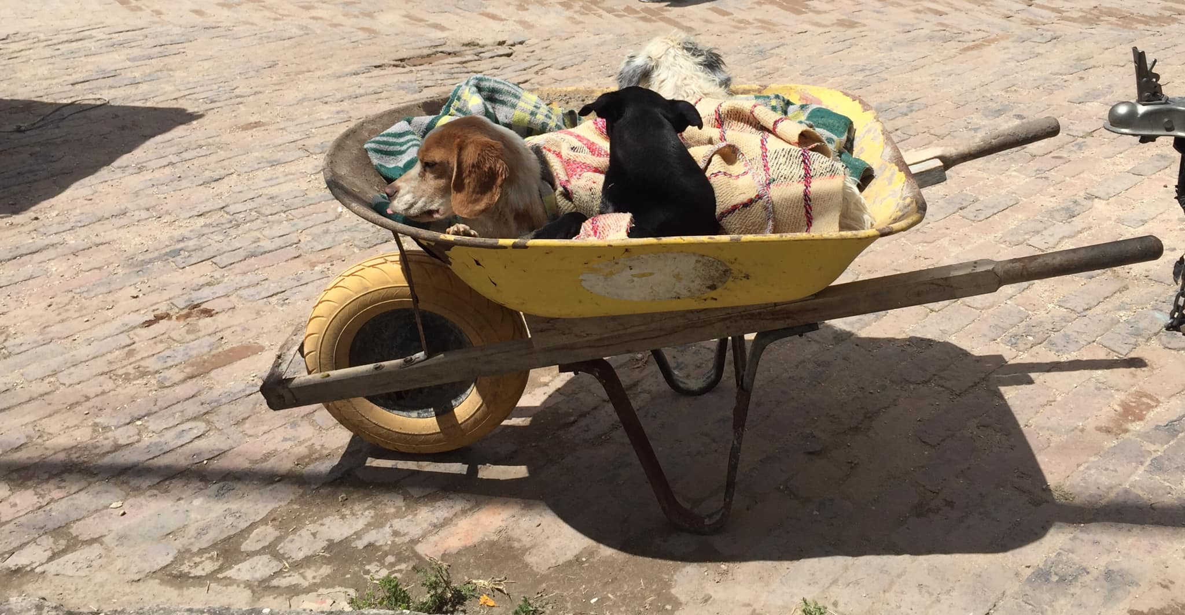
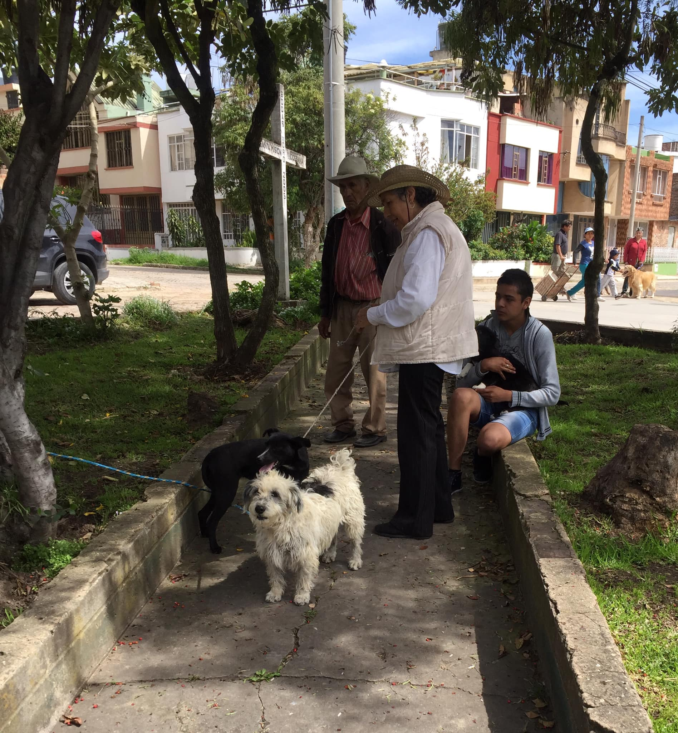
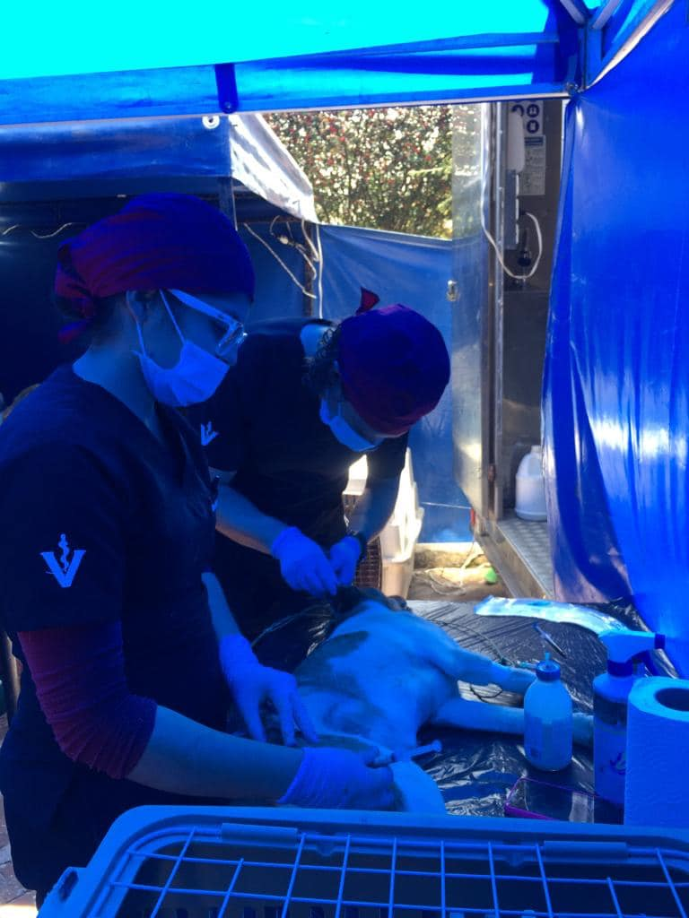
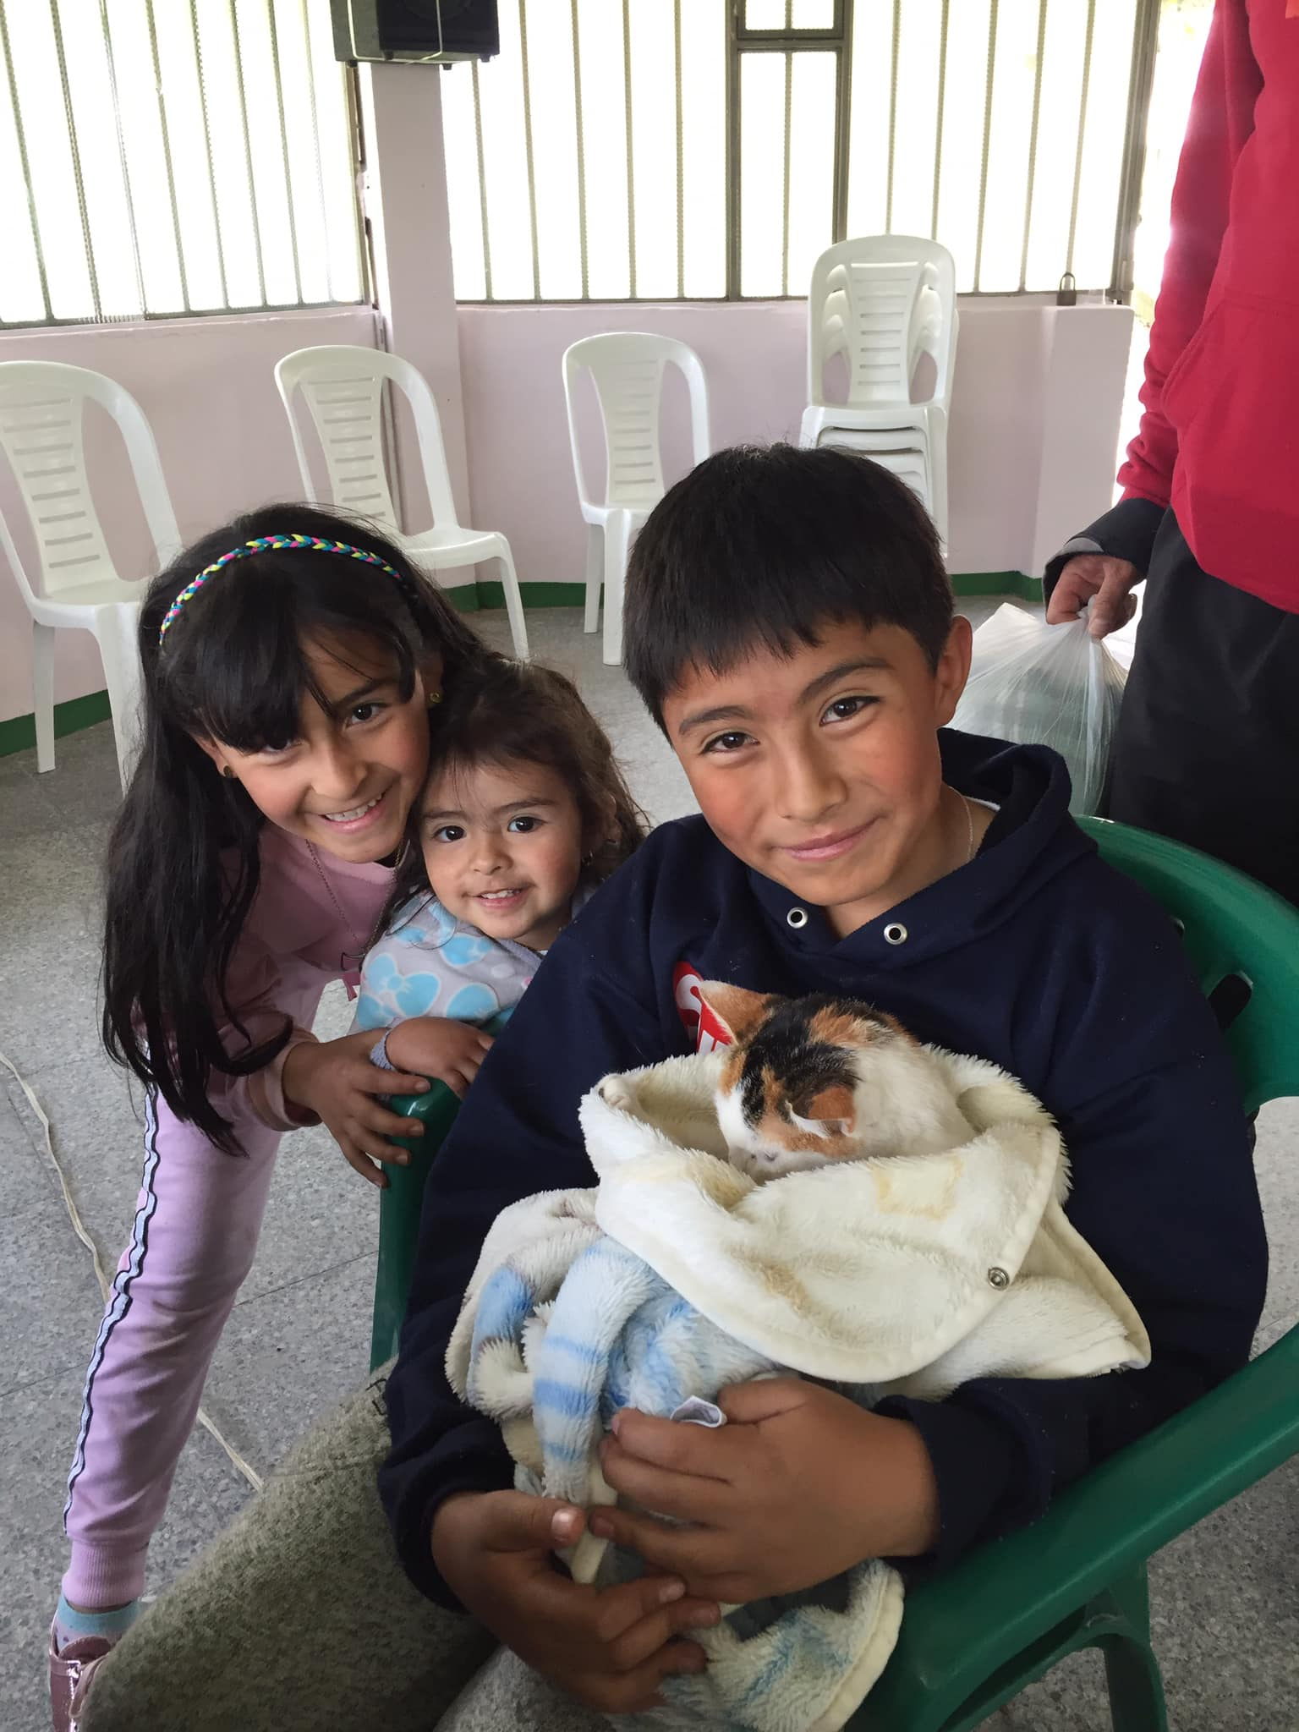
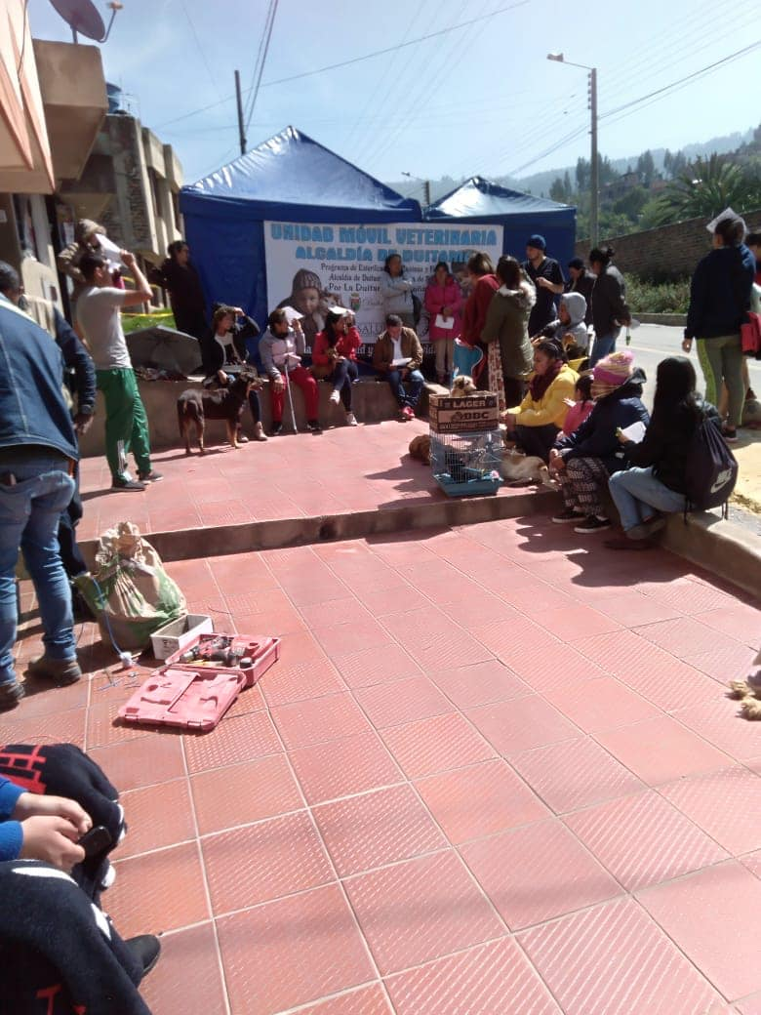
Dejando Huella

Slide 13
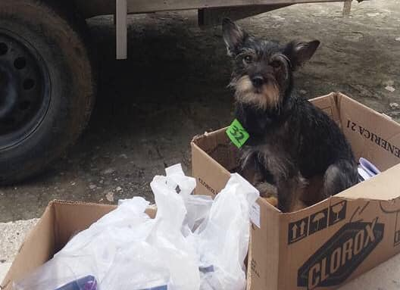
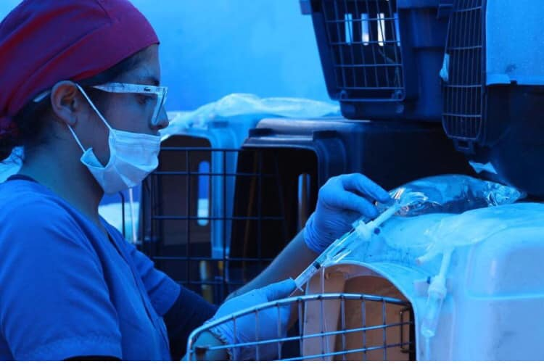
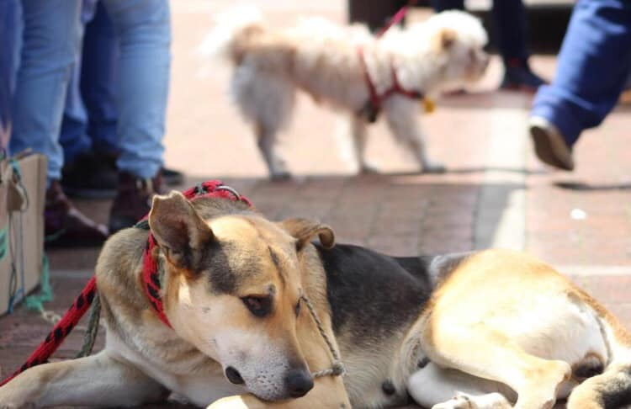
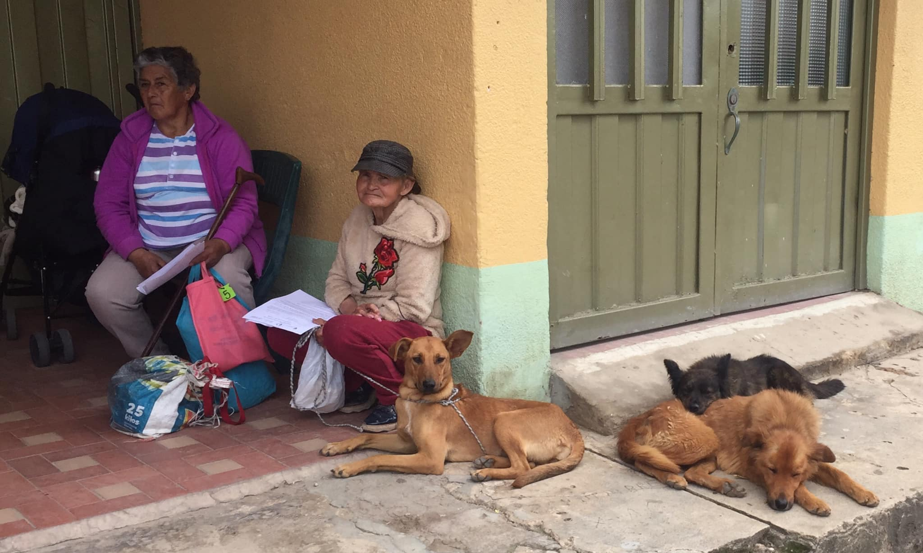
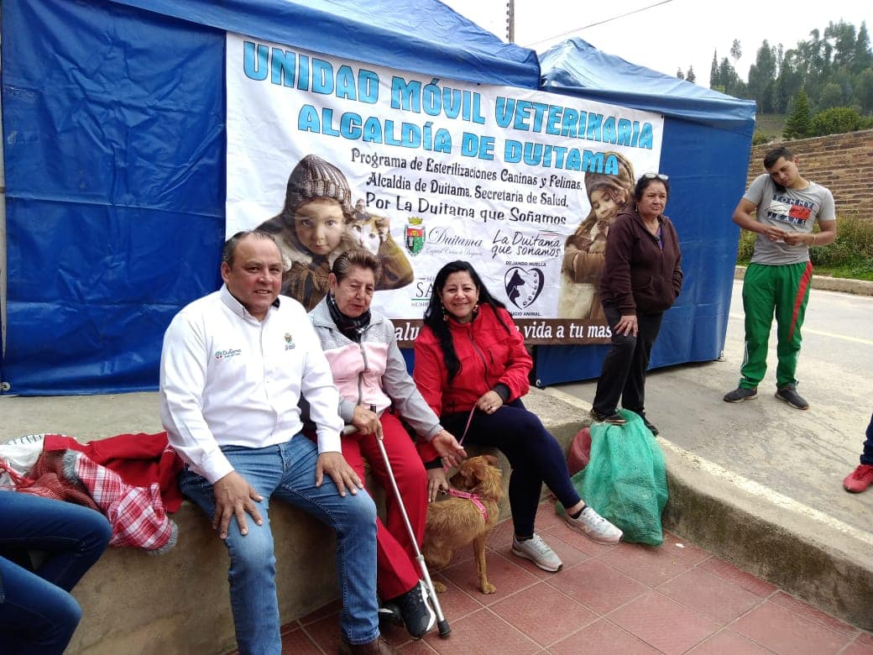
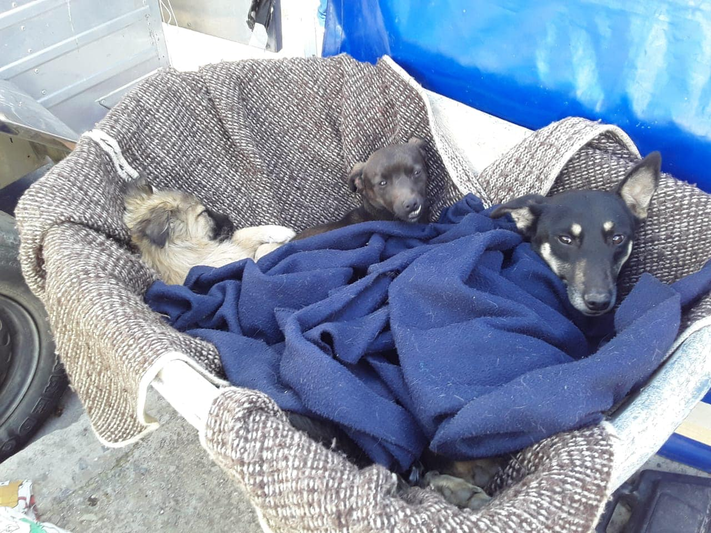

Slide 14
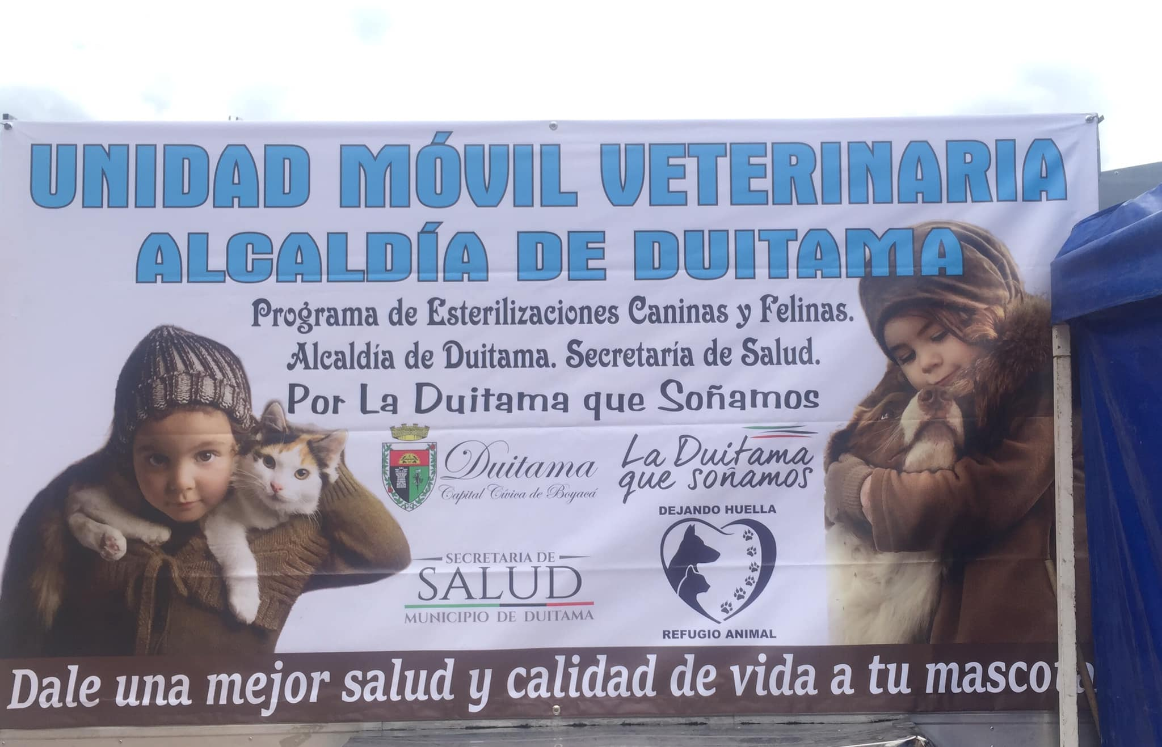
VACUNACION ANTIRRABICA
Se pueden proporcionar tratamientos veterinarios preventivos para proteger la salud y el bienestar de los animales y para reducir el problema de enfermedades zoonóticas. Normalmente, la vacunación antirrábica regular es un asunto prioritario pero también se puede vacunar contra otro número de enfermedades, al mismo tiempo que se controlan los parásitos internos y externos a través de medicamentos adecuados. Estos tratamientos deben ser proporcionados junto con educación sobre tenencia responsable, esterilización/anticoncepción y registro e/o identificación. La necesidad de vacunar y controlar parásitos es a menudo bien entendida por los dueños de los animales y por eso ofrecer acceso a estos servicios puede ser la manera más fácil de atraer a los dueños hacia conversaciones o acuerdos sobre los otros componentes discutidos en esta sección.
Aún cuando la meta impuesta para el 2019 fue de 15.500 animales, se realizaron 18.214 entre zona rural y urbana

Slide 15
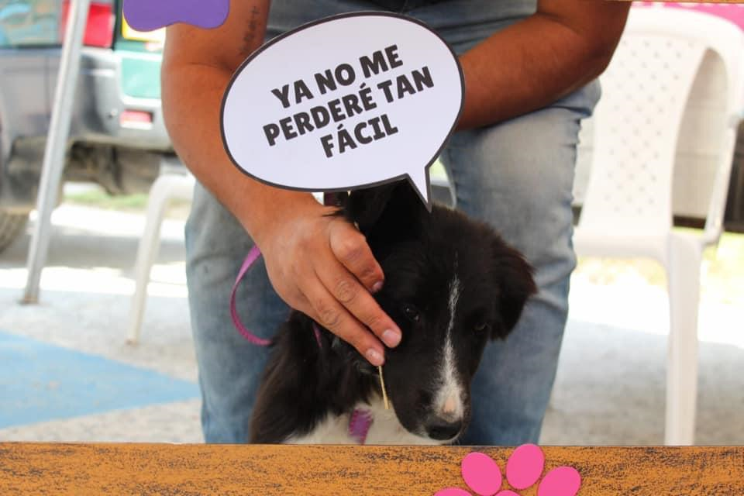
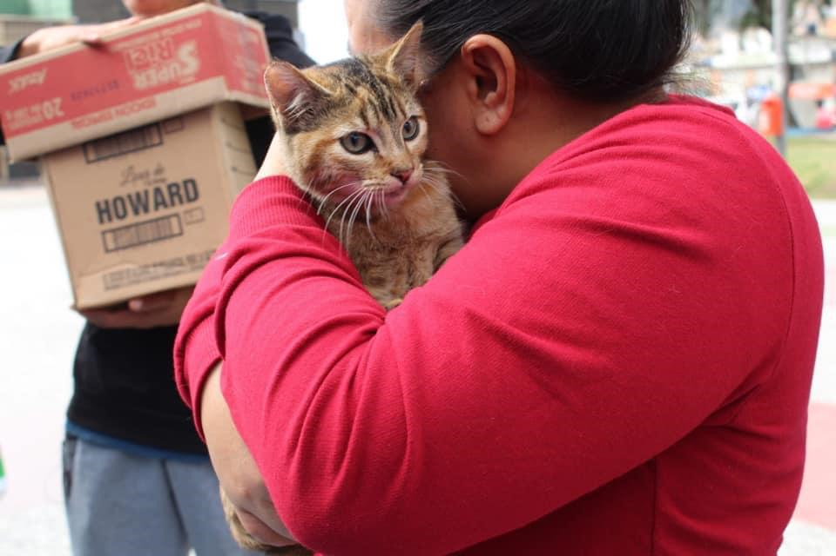
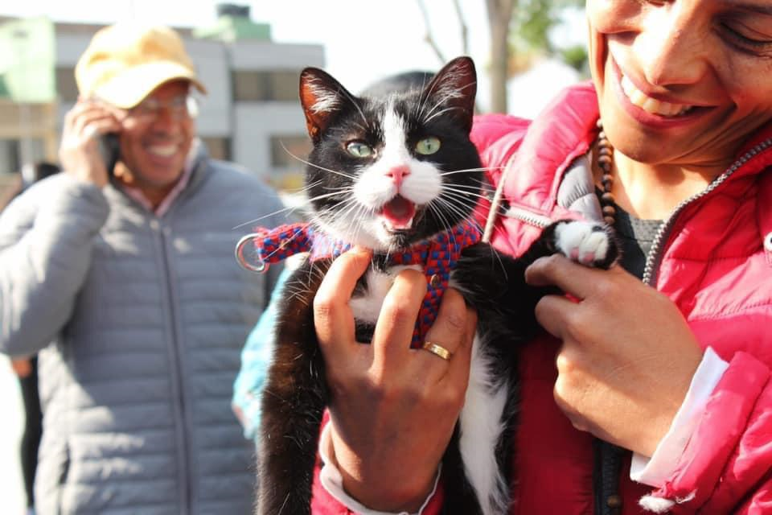
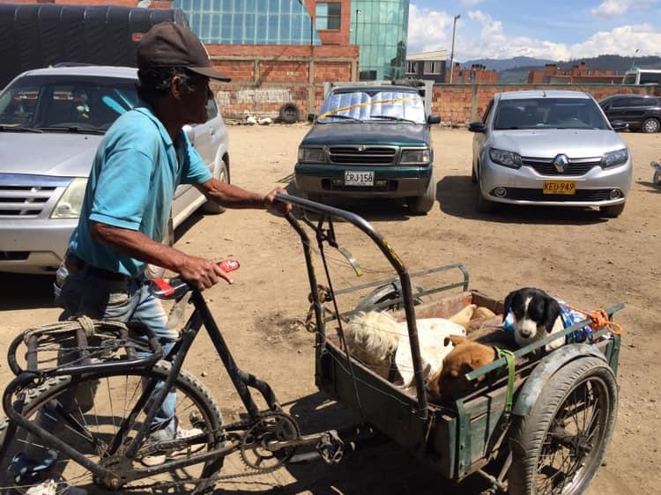
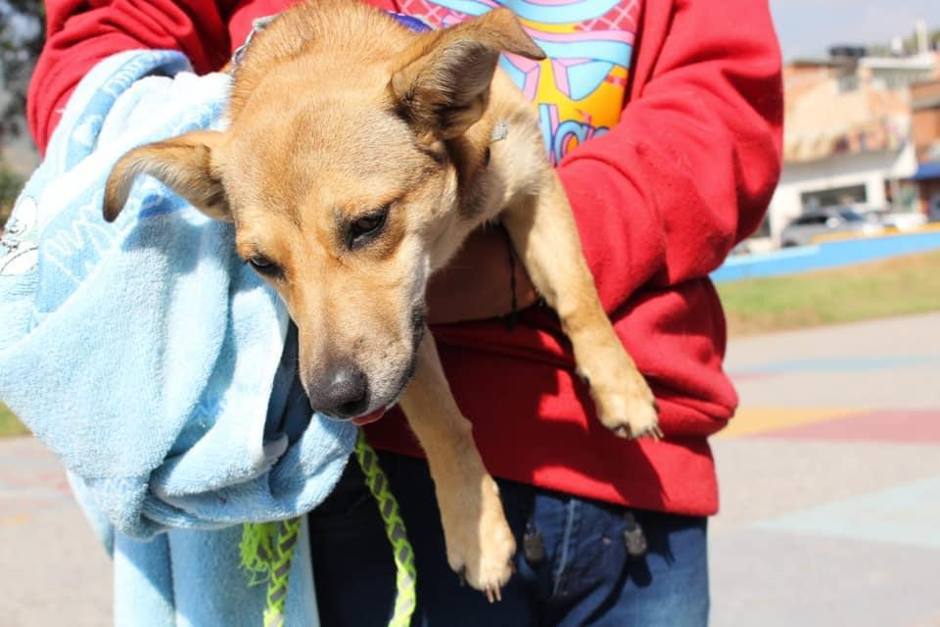
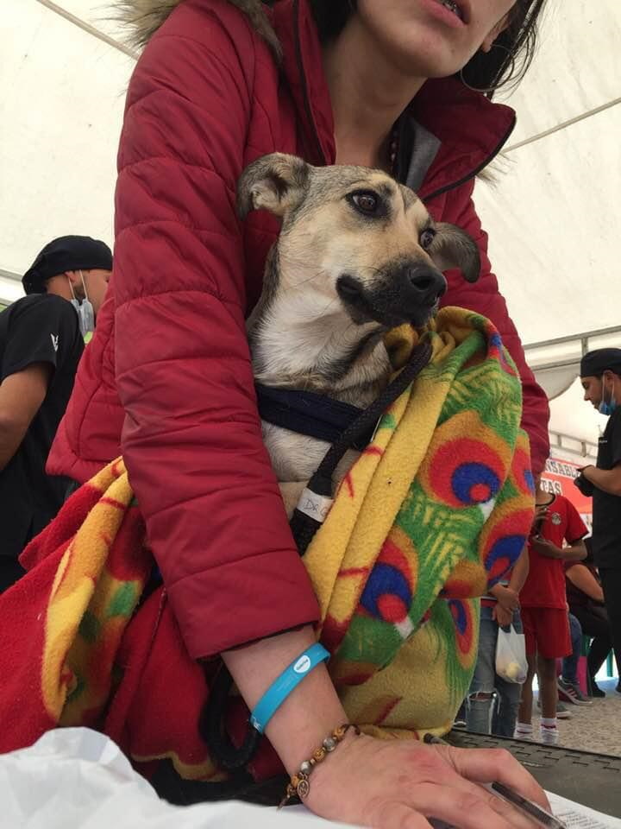

Slide 16
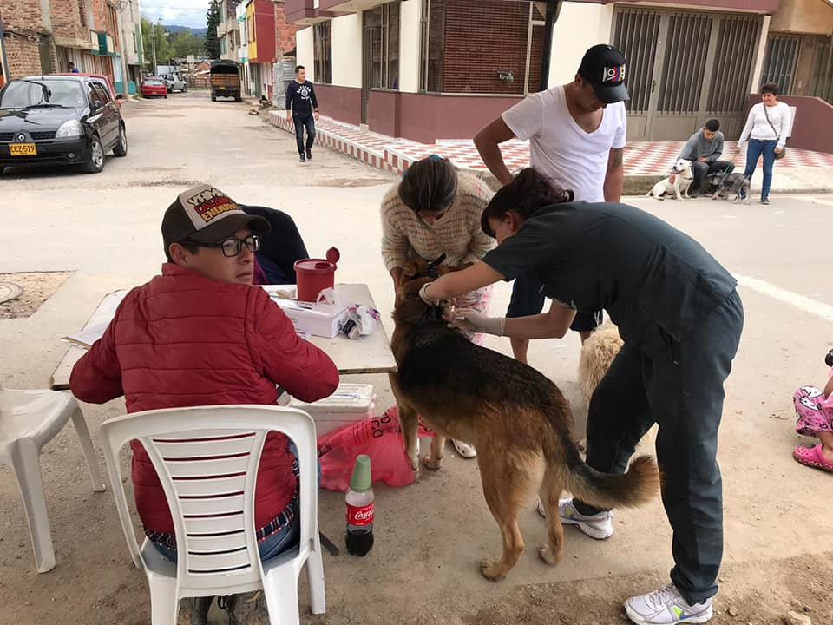
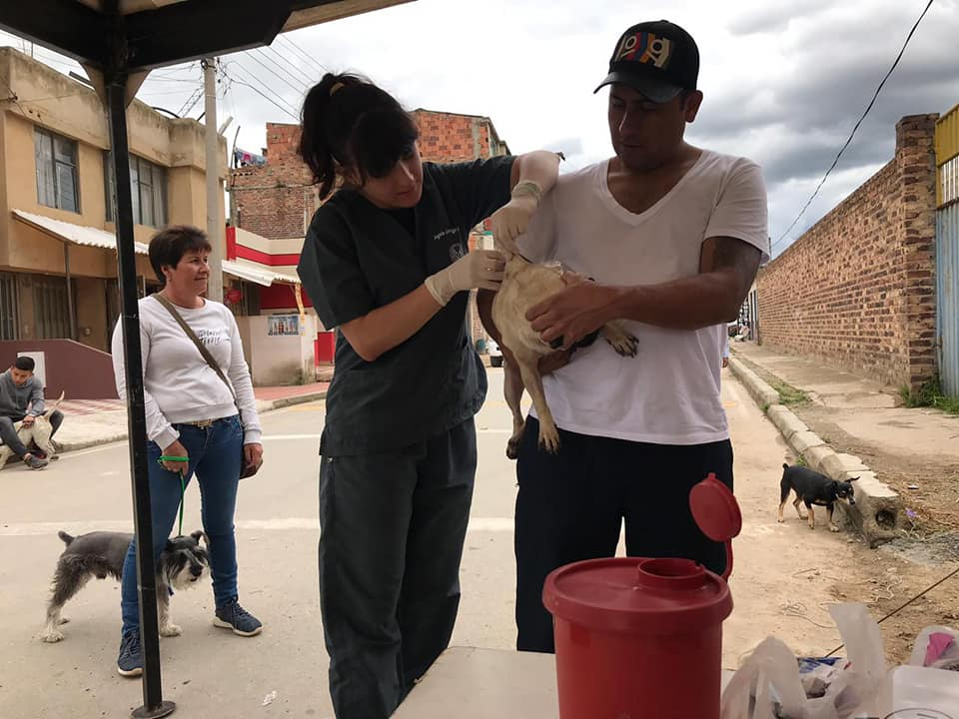





Slide 17

AGRDECIMIENTOS
Alcaldía de Duitama
Secretaria de Salud de Duitama
Alcaldía de Paipa
Secretaria de salud de Paipa
Equipo Medico Veterinario Fundaciòn Dejando Huella Refugio Animal
U.P.T.C
JAC Duitama
JAC Paipa
Secretaria de seguridad y convivencia Medellín
Concejo de Medellín
Asamblea Departamental de Antioquia
Instituto de protección y Bienestar Animal de Bogota
Rescatistas Paipa
Policía ambiental Duitama
Grupos Animalistas Duitama
Grupos animalistas Tunja

